Slide 1
CHÀO MỪNG THẦY CÔ VÀ CÁC EM
Môn: TIẾNG VIỆT
Lớp : 1A1
Giáo viên: Nguyễn Thị Tâm

Slide 2

TiÕt 1

Slide 3














Slide 4

Đäc:
chú hề l¸ khô bờ hồ

Slide 5

Đäc c©u sau:
Chị cho bé c¸ cờ.

Slide 6
1
NhËn biÕt
MÑ mua n¬ cho Hµ.
MÑ mua n¬ cho Hµ.

Slide 7
Bµi 16
M m N n

Slide 8
2
§äc
m
n
m
e
n
¬
mÑ
n¬
m¸ mÑ mì na nÒ në

Slide 9
2
§äc
m¸ mÑ mì
m
m
m

Slide 10
2
§äc
na nÒ në
n
n
n

Slide 11
2
§äc
m¸ mÑ mì na nÒ në

Slide 12

c¸ mÌ l¸ me n¬ ®á ca n«

Slide 13
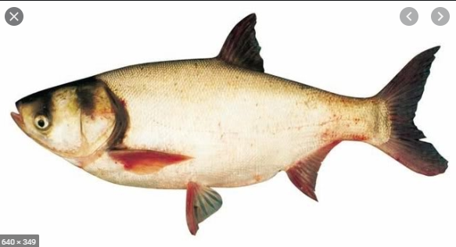
c¸ mÌ
m

Slide 14
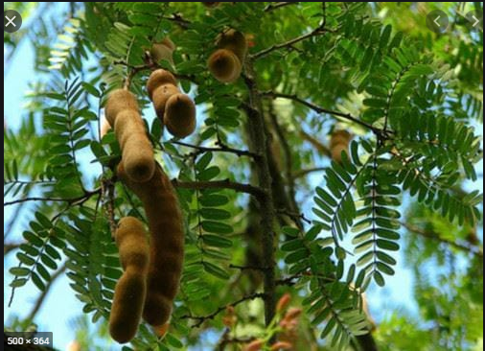
l¸ me
m

Slide 15

n¬ ®á
n

Slide 16
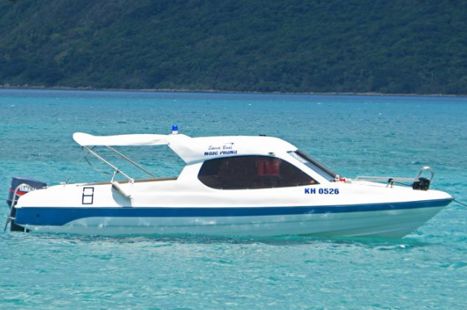
ca n«
n

Slide 17

2
§äc
c¸ mÌ l¸ me n¬ ®á ca n«

Slide 18
m
n
2
§äc
m
e
n
¬
mẹ
n¬
m¸ mÑ mì na nÒ në
c¸ mÌ l¸ me n¬ ®á ca n«

Slide 19
3
Viết
Notes:
19

Slide 20
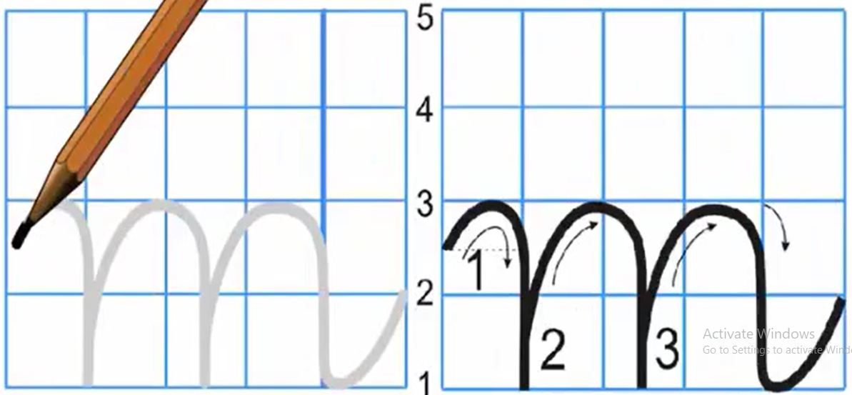

Slide 21
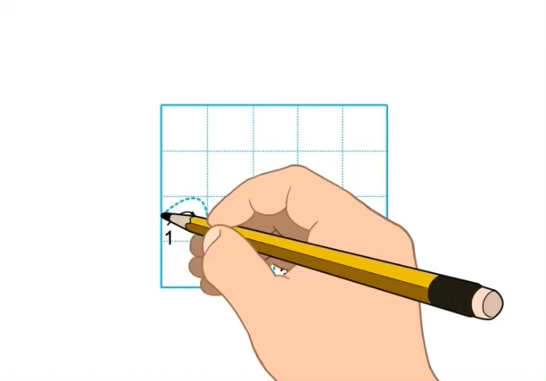

Slide 22
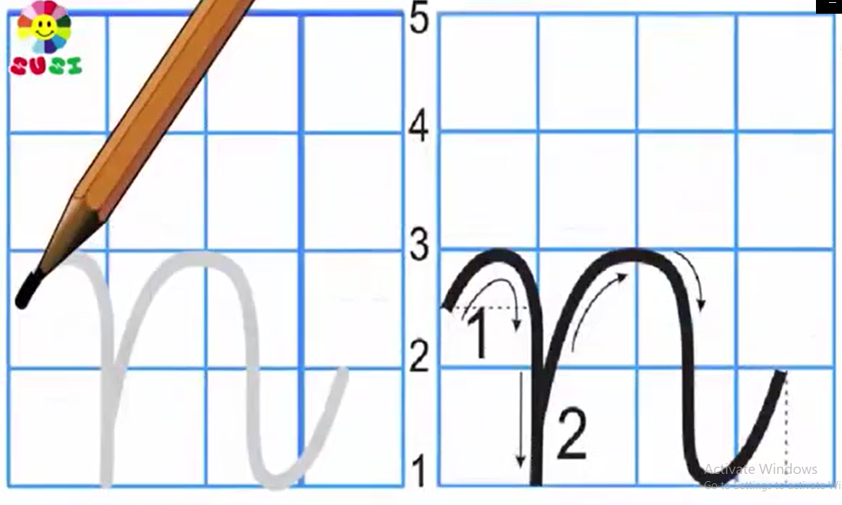

Slide 23
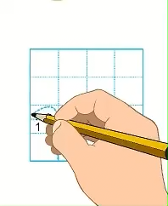

Slide 24


Slide 25


Slide 26

TiÕt 2

Slide 27


Slide 28


Slide 29


Slide 30

§äc
3
m
n
Bè mÑ cho Hµ ®i ca n«.

Slide 31

5
Nãi
Giíi thiÖu

Slide 32
TIẾT HỌC KẾT THÚC
CẢM ƠN QUÝ THẦY CÔ VÀ CÁC EM

